Slide 1
Театральное искусство в России конца XIX – начала XX вв.
Подготовила ученица 11 класса Цовбун Валерия

Slide 2
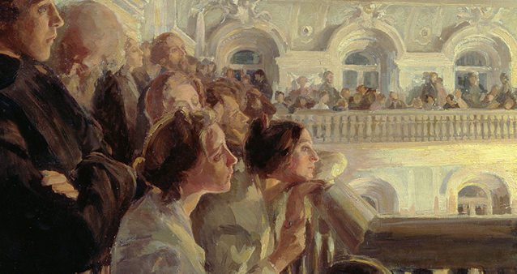
Театральное искусство в России конца XIX – начала XX вв.
Конец XIX – начала XX века отмечено яркой вспышкой творческой активности русских театров, ее приобщением к новым стилевым исканиям.
Продолжателями театрального искусства в России стали такие выдающиеся театральные деятели как К.С. Станиславский и В. И. Немирович-Данченко .

Slide 3
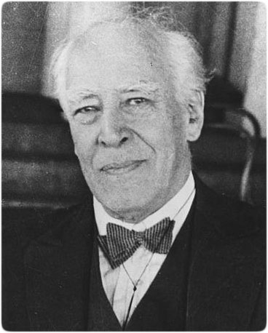
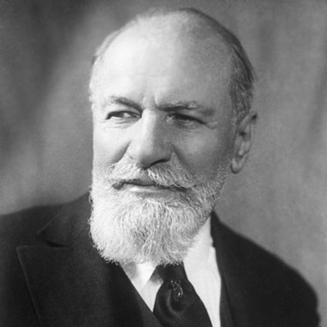
Константин Сергеевич Станиславский (настоящая фамилия — Алексеев; 5 января 1863, Москва — 7 августа 1938, Москва) — русский театральный режиссёр, актёр и педагог, реформатор театра. Создатель знаменитой актёрской системы, которая на протяжении 100 лет имеет огромную популярность в России и в мире. Первый Народный артист СССР (1936). В 1888 году стал одним из основателей Московского общества искусства и литературы. В 1898 году вместе с В. И. Немировичем-Данченко основал Московский Художественный театр.
Владимир Иванович Немирович-Данченко (11 (23) декабря 1858, Озургети, Кутаисская губерния — 25 апреля 1943, Москва) — русский и советский театральный режиссёр, педагог, драматург, писатель, театральный критик и театральный деятель; один из основателей Московского Художественного театра.

Slide 4
Система Станиславского
Система Станиславского — теория сценического искусства, метода актёрской техники. Была разработана русским режиссёром, актёром, педагогом и театральным деятелем Константином Сергеевичем Станиславским в период с 1900 по 1910 год. В системе впервые решается проблема сознательного постижения творческого процесса создания роли, определяются пути перевоплощения актёра в образ. Целью является достижение полной психологической достоверности актёрской игры. В основе системы лежит разделение актёрской игры на три технологии: ремесло, представление и переживание.

Slide 5
Основные принципы системы
Правда переживаний
Взаимодействие с партнёрами
Рождение места и действий «здесь и сейчас»
Продумывание предлагаемых обстоятельств
Работа актёра над своими собственными качествами

Slide 6
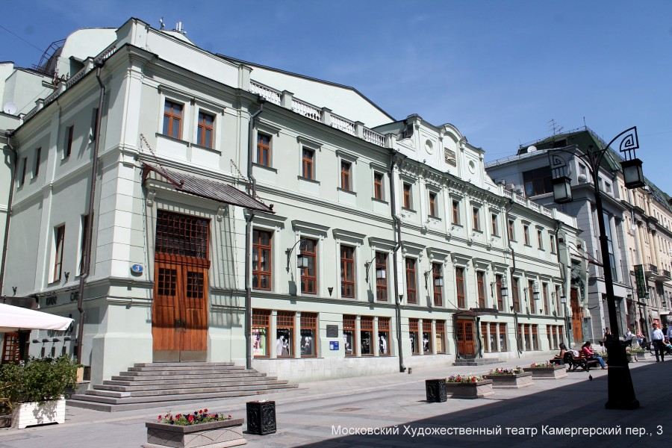
Московский Художественный театр
Неудовлетворённость состоянием драматического театра в конце XIX века, необходимость реформ, отрицание сценической рутины провоцировали поиски А. Антуана и О. Брама, А. Южина в московском Малом театре и Вл. Немировича-Данченко в Филармоническом училище. В 1897 году Немирович-Данченко пригласил Станиславского встретиться и обсудить ряд вопросов, касающихся состояния театра. В ходе этой, ставшей легендарной, беседы были сформулированы задачи нового театрального дела и программа их осуществления.

Slide 7
Источники
http://www.ksam.org/index.php?stype=russia&slevel=2&sid=3
http://egorium.ru/kto-takoy-stanislavskiy/
https://pixabay.com/ru/маски-театр-счастливы-печальный-157574/
http://social-networks.kokopics.ru/ua/view/1212507
http://www.m24.ru/articles/33110
http://www.kino-teatr.ru/teatr/activist/31417/bio
http://deligent.livejournal.com/10092318.html
http://um.mos.ru/personalities/8037/
http://knigi.link/russia-history/teatralnoe-iskusstvo-20778.html

